Slide 1
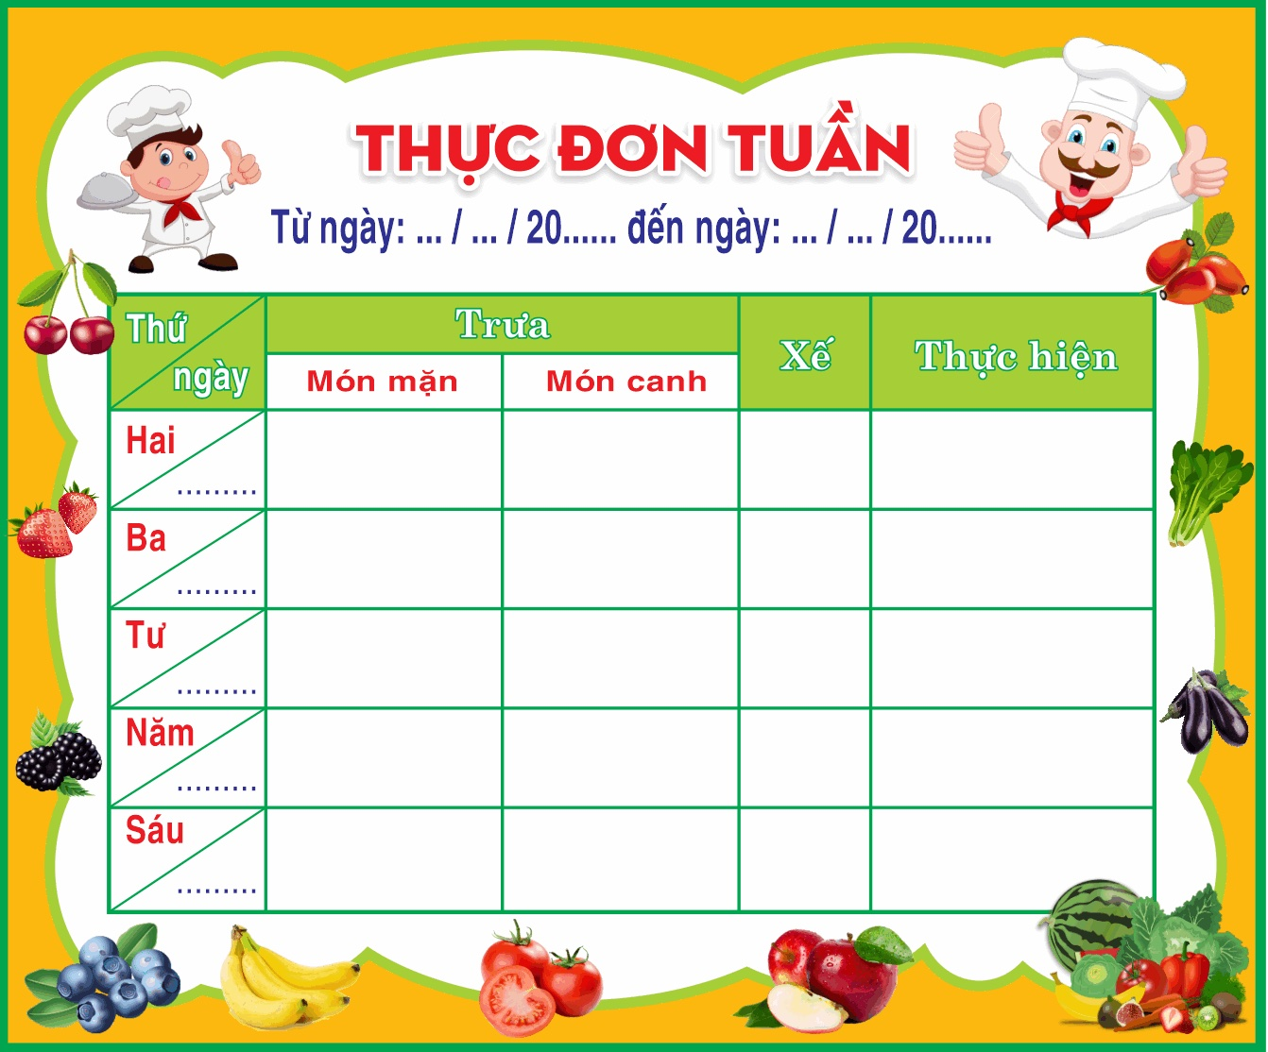
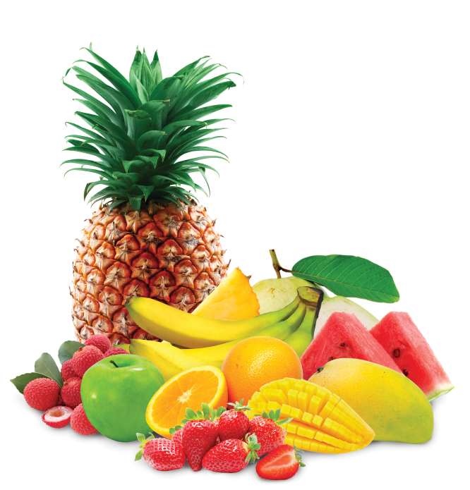
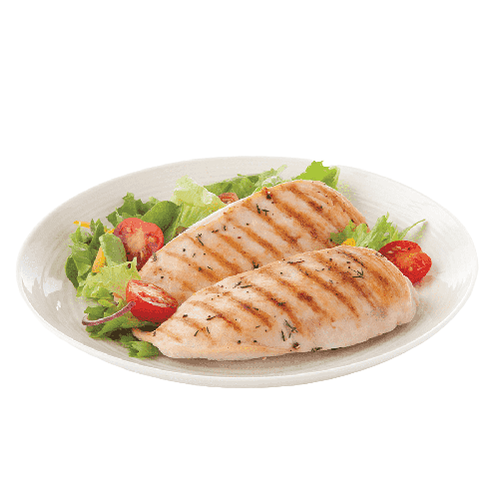
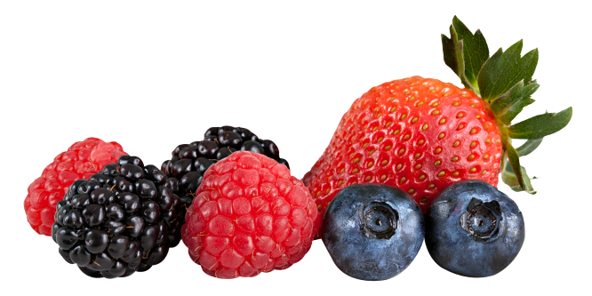
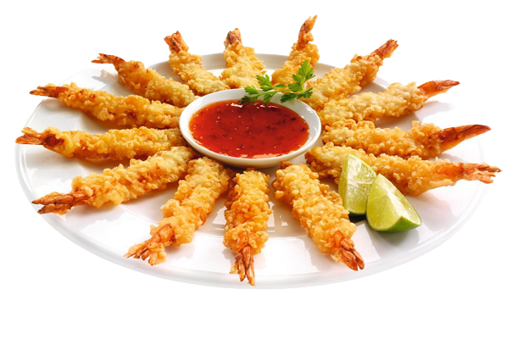
THỰC ĐƠN TUẦN 09 TRƯỜNG TIỂU HỌC LÊ QUÝ ĐÔN
Từ ngày 30/10/2023 đến ngày 03/11 /2023
Đơn giá 30.000 VNĐ bao gồm 01 bữa ăn trưa, 01 bữa phụ chiều và thuếhg
(Thực đơn được xây dựng theo "Thực đơn cân bằng dinh dưỡng" được thực hiển bởi Bộ giáo dục và đào tạo và Viện Dinh Dưỡng Quốc Gia)
Tuần | Thứ | Món chính | Món mặn 1 | Món mặn 2 | Món xào | Món canh | Bữa phụ | Năng lượng bữa trưa (KCAL) | Đáp ứng nhu cầu hằng ngày 30 -40 % | Tỉ Lệ (%) |  |  | Năng lượng bữa phụ (KCAL) | Đáp ứng % nhu cầu năng lượng/ngày
 |  |  |  |  |  |  |  |  |  | P | L | G
Tiêu Chuẩn |  |  |  |  |  |  |  |  | 30%-40% | 13.0-20.0 | 20.0-30.0 | 50.0-65.0
Tuần 09 30/10/ 2023 | Hai 30/10 | Cơm | Thịt lợn sốt cà chua | Trứng gà đảo bông | Bắp cải cà rốt xào | Canh óc đậu nấu thịt cà chua | Sữa fristi cô gái Hà Lan | 642.2 | 38.2 | 18.4 | 28.6 | 58.2 | 88 | 7.5
 | Ba 31/10 | Cơm | Cá ba sa chiên xù | Chả lợn rim mắm | Cải thảo cà rốt xào | Canh cải xanh nấu thịt | Bánh bông lan nho | 600.6 | 37.2 | 16.8 | 26.2 | 55.8 | 99 | 7,5
 | Tư 01/11 | Cơm | Thịt bò hầm khoai tây cà rốt | Muối vừng | Rau muống xào Dưa hấu | Canh me nấu chua | Sữa trái cây Kidz Mộc Châu | 626.8 | 37.2 | 17.8 | 27.0 | 56.6 | 88 | 7,5
 | Năm 02/11 | Cơm | Thịt gà chiên giòn | Trứng gà chưng | Giá đỗ cà rốt xào | Canh bắp cải nấu thịt | Sữa chua Kun | 630.4 | 37.8 | 18.0 | 27.8 | 57.6 | 100 | 7,5
 | Sáu 03/11 | Cơm | Thịt lợn kho tàu | Đậu rán sốt cà chua | Cải ngọt cà rốt xào | Canh bí ngô hầm xương | Bánh mỳ cốm sữa | 612.6 | 35.6 | 17.0 | 26.8 | 56.2 | 99 | 7.5
 | Ghi chú : (1) Phần trăm năng lượng được tính trên tổng năng lương mỗi ngày
 | (2) Phần trăm Protein,Lipid,Glucid được tính trên tổng năng lượng của một bữa
 | (3) Tổng số loại nguyên liệu sử dụng trong thực đơn,không bao gồm gia vị
 | (4) Tổng lượng rau củ quả trong thực đơn,chưa bao gồm trái cây tráng miệng
 | (5) Tổng lượng muối từ các gia vị chứa muối sử dụng trong thực đơn

